Slide 1


ỦY BAN NHÂN DÂN QUẬN LONG BIÊN
TRƯỜNG TIỂU HỌC ĐÔ THỊ VIỆT HƯNG
BÀI GIẢNG ĐIỆN TỬ
KHỐI 3
MÔN: TIẾNG VIỆT

Slide 2


Slide 3


Slide 4
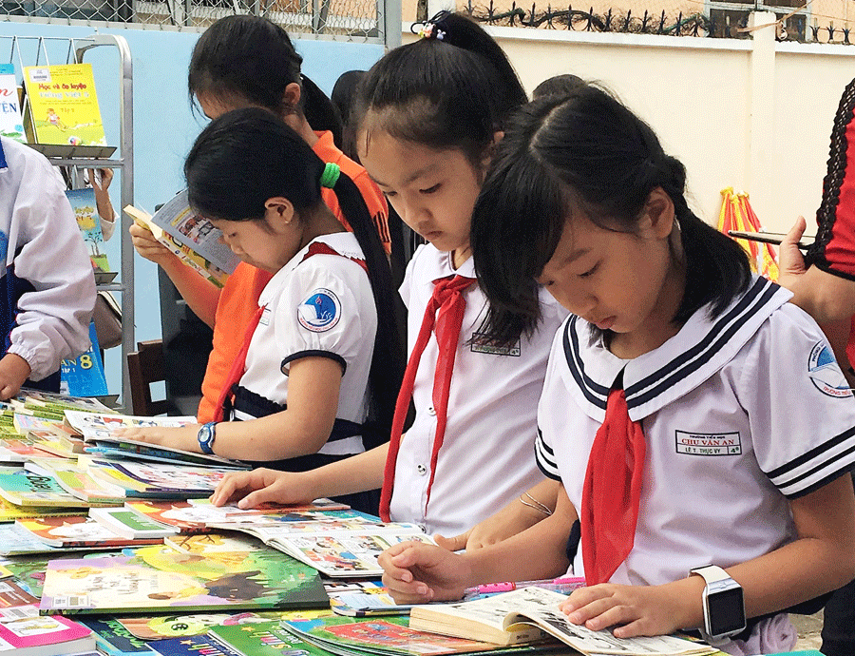
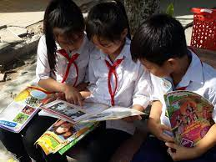
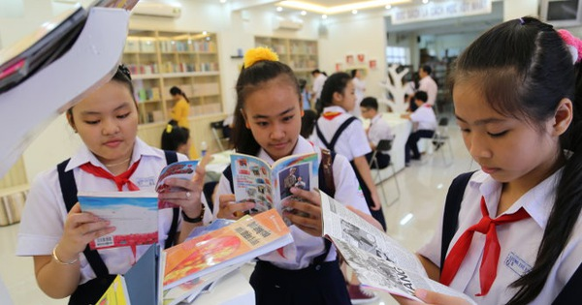

Slide 5


1. Chọn 1 trong 2 đề sau:
a) Ghi vào nhật kí đọc sách nhận xét của em về một nhân vật em thích trong một truyện em mới đọc (hoặc mới nghe kể).
Gợi ý
Tên truyện em mới đọc (hoặc mới nghe kể) là gì?
Em thích nhân vật nào trong truyện?
Vì sao em thích nhân vật đó?
b) Ghi vào nhật kí đọc sách cảm nghĩ của em về một bài thơ em mới được học (hoặc mới được đọc).
Gợi ý
Tên bài thơ em mới được học (hoặc mới được đọc) là gì?
Bài thơ ấy nói về điều gì?
Em thích hình ảnh nào trong bài thơ ấy?
Vì sao em thích hình ảnh đó?

Slide 6


Slide 7
a) Ghi vào nhật kí đọc sách nhận xét của em về một nhân vật em thích trong một truyện em mới đọc (hoặc mới nghe kể).
- Tên truyện em mới đọc là: truyện Thạch Sanh.
- Em thích nhân vật Thạch Sanh.
- Vì câu chuyện kể về Thạch sanh là một dũng sĩ xuất thân từ gia đình nghèo có cuộc sống và số phận gần gũi với nhân dân lao động. Chàng có tài năng xuất chúng và phẩm chất tốt đẹp để chiến đấu với lũ quái vật, bảo vệ dân lành với lòng dũng cảm.
Gợi ý
Tên truyện em mới đọc (hoặc mới nghe kể) là gì?
Em thích nhân vật nào trong truyện?
Vì sao em thích nhân vật đó?

Slide 8
b) Ghi vào nhật kí đọc sách cảm nghĩ của em về một bài thơ em mới được học (hoặc mới được đọc).
- Bài thơ em mới học đó là bài “Cô giáo lớp em”.
- Bài thơ nói về cô giáo.
- Em thích hình ảnh cô giáo đến lớp sớm, dạy em học bài, tập viết, ...
- Em thích hình ảnh đó vì cô giáo rất ân cần, nhẹ nhàng giảng bài cho chúng em. Sau này em cũng mong muốn làm cô giáo.
Gợi ý
Tên bài thơ em mới được học (hoặc mới được đọc) là gì?
Bài thơ ấy nói về điều gì?
Em thích hình ảnh nào trong bài thơ ấy?
Vì sao em thích hình ảnh đó?

Slide 9


Slide 10



2. Giới thiệu và bình chọn đoạn viết hay.
Lắng nghe và
Bình chọn
Giới thiệu đoạn viết

Slide 11



Slide 12




